Slide 1

INTRODUÇÃO ÀS EQUAÇÕES DIFERENCIAIS ORDINÁRIAS
A U L A 0 9
2 3 J U N H O 2 0 0 8
Equações Diferenciais Lineares
de Primeira Ordem e Fator Integrante
Prof. André
01 de18

Slide 2
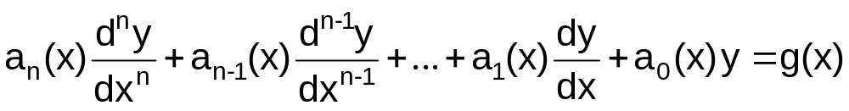
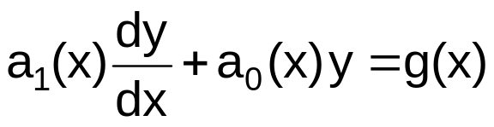
1. EQUAÇÕES LINEARES
A forma geral para uma equação diferencial linear de ordem n é dada por:
Linearidade significa que todos os coeficientes são funções
de x somente e que y e todas as suas derivadas são elevadas à primeira potência.
Quando n = 1, obtém-se uma equação linear de primeira ordem. Assim, uma equação diferencial da forma:
é chamada de equação linear.
02 de18

Slide 3
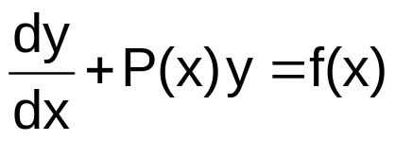
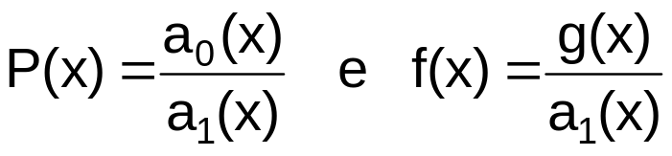
Dividindo a equação linear apresentada na página anterior pelo coeficiente a₁(x), obtém-se uma forma mais útil de uma equação linear:
(1)
onde:
Busca-se uma solução para a Equação (1) em um intervalo I no qual as funções P(x) e f(x) são contínuas.
03 de18

Slide 4
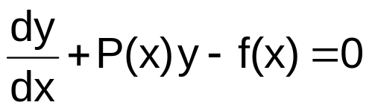


2. FATOR INTEGRANTE (PARA EQUAÇÂO LINEAR)
A Equação (1) pode ser escrita como:
ou, multiplicando todos os termos por dx:
Equações lineares possuem a propriedade através da qual pode-se sempre encontrar uma função (x) tal que:
(2)
é uma equação diferencial exata.
04 de18

Slide 5
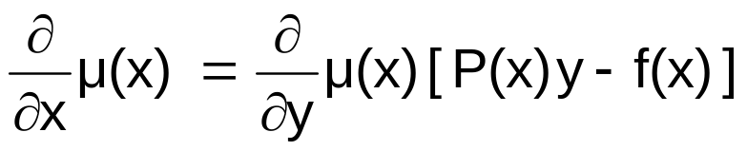
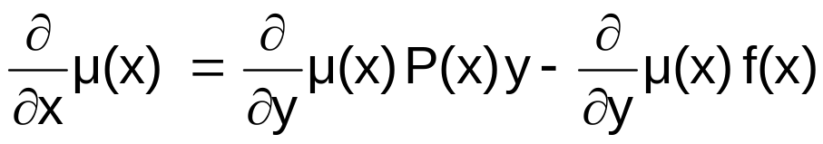
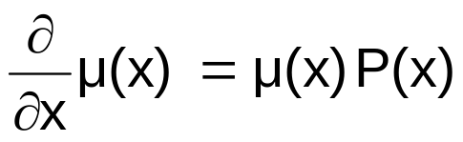
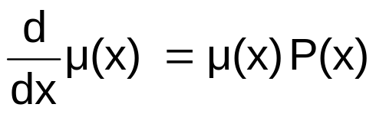

A Equação (2) será uma equação diferencial exata se:
ou:
ou:
ou:
(3)
Da equação (3) pode-se determinar .
05 de18

Slide 6

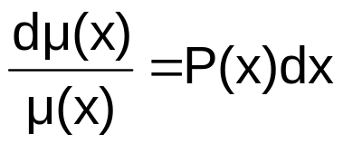
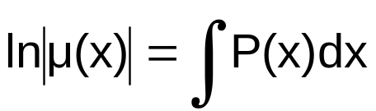


Assim:
ou:
Integrando ambos os lados:
ou:
ou, finalmente:
(4)
06 de18

Slide 7
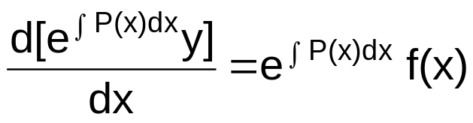
A função definida em (4) é um fator integrante (ou fator de integração) para a equação linear.
Substituindo (4) em (2) resulta:
ou:
que pode ser escrita como:
ou:
07 de18

Slide 8

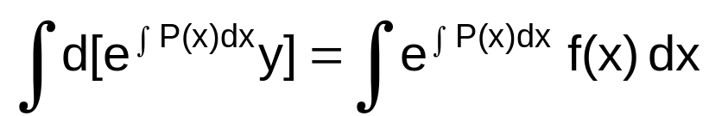
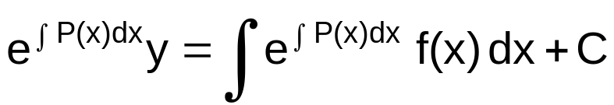
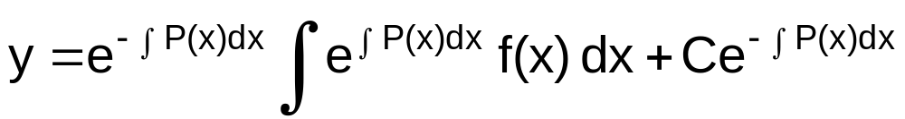
(5)
Integrando a Equação (5) resulta:
ou:
ou, finalmente:
Assim, se (1) tiver uma solução, ela deverá ser da forma
acima.
08 de18

Slide 9
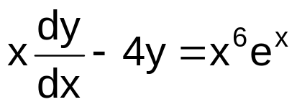
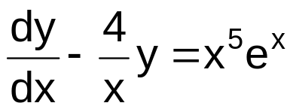
PROBLEMA 01
Resolver a equação diferencial:
Solução
É uma equação linear. Dividindo a equação por x, resulta:
(6)
que está de acordo com a forma apresentada anteriormente, ou seja:
09 de18

Slide 10
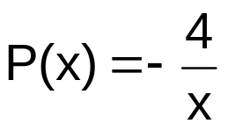
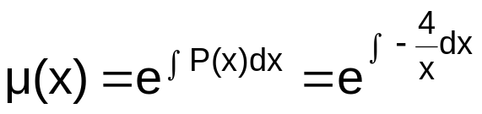
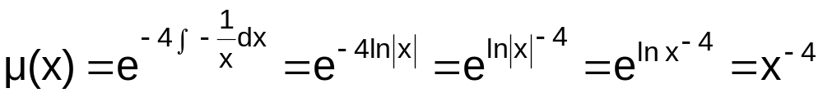
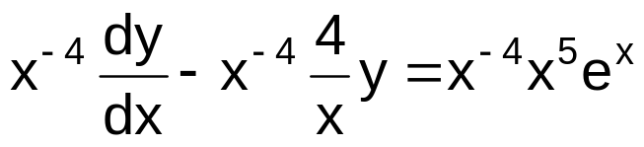
tem-se que:
Assim, o fator integrante é:
ou:
Multiplicando (6) por este termo resulta:
10 de18

Slide 11
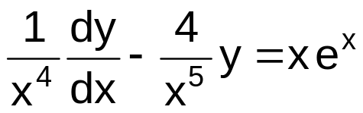
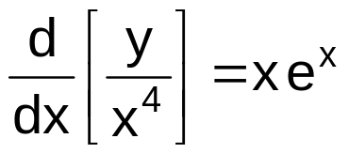
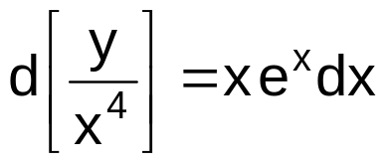
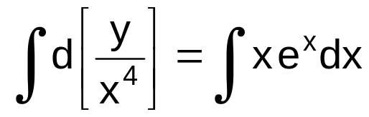
ou:
que pode ser escrita como:
ou:
Integrando ambos os lados resulta:
11 de18

Slide 12
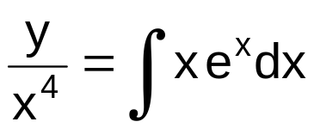
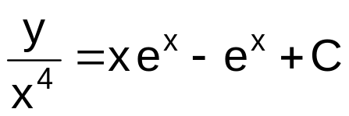

ou:
ou, fazendo a integração por partes do lado direito (com u = x e dv = e^{x}dx ):
ou, finalmente:
12 de18

Slide 13
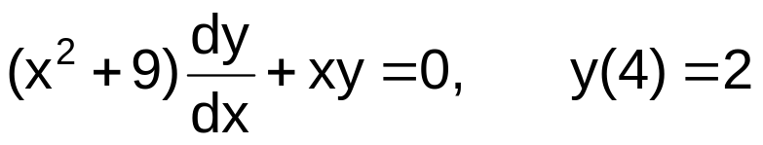
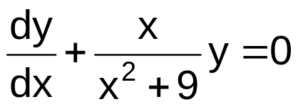
PROBLEMA 02
Resolver o problema de valor inicial:
Solução
É uma equação linear. Dividindo a equação por x²+9, resulta:
(7)
que está de acordo com a forma apresentada anteriormente, ou seja:
e onde f(x) = 0.
13 de18

Slide 14
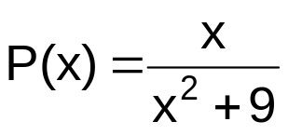

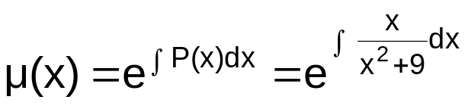
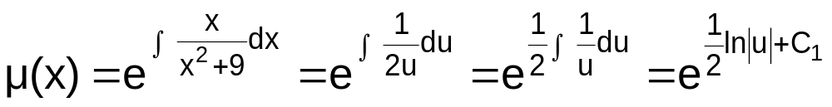
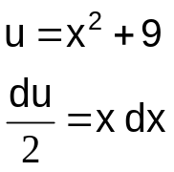
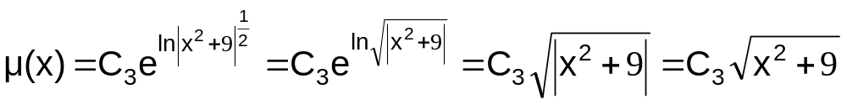
A função é contínua em .
Assim, o fator integrante é:
ou:
14 de18

Slide 15
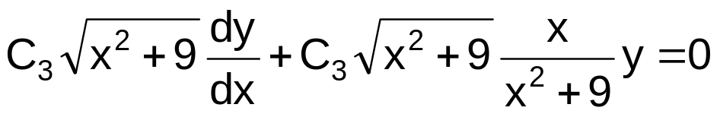
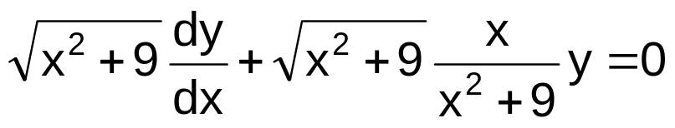
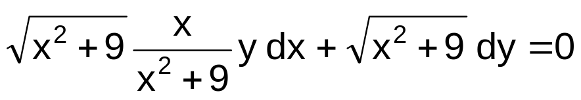
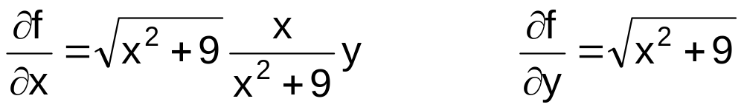
Multiplicando os dois lados da Equação (7) por este fator resulta:
Ou, dividindo os dois lados por C₃:
(8)
A Equação (8) é uma equação exata.
Reescrevendo a equação exata:
Portanto, existe uma função f(x,y) tal que:
15 de18

Slide 16
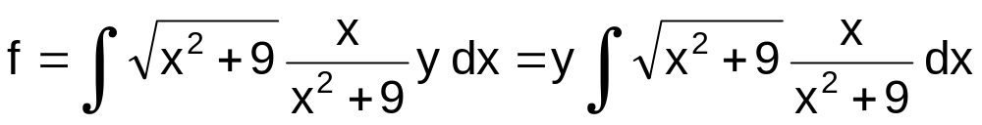
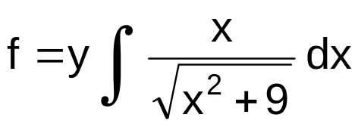
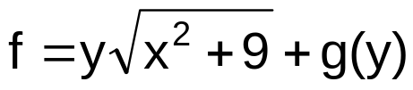
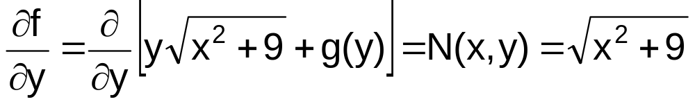
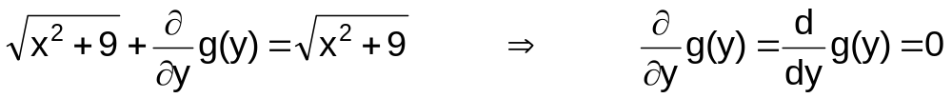
Da primeira equação (y é constante e a derivada parcial torna-se derivada total):
ou:
integração por
substituição: u=x²+9
Então:
Logo:
16 de18

Slide 17
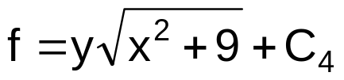
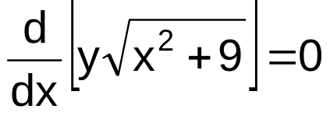
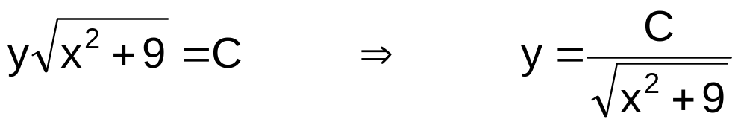
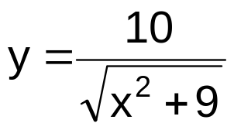
Portanto g(y) = C e, finalmente:
Assim, a Equação (8) pode ser escrita como:
E conclui-se que:
Condição inicial: y(4) = 2 portanto C = 10 e a solução para este problema de valor inicial é
17 de18

Slide 18

crédito da figura de fundo
Catedral de
Toledo
Toledo, Espanha
18 de18

